Slide 1
Algorithmen und Datenstrukturen
Prof. Dr. Ralf Möller
Universität zu Lübeck
Institut für Informationssysteme
Magnus Bender und Malte Luttermann (Übungen)
sowie viele Tutoren

Slide 2
Danksagung
Das folgende Präsentationsmaterial wurde von Sven Groppe für das Modul Algorithmen und Datenstrukturen erstellt und mit Änderungen hier übernommen
(z.B. werden Algorithmen im Pseudocode präsentiert)

Slide 3
Motivation Zeichenkettenabgleich
Gegeben eine Folge von Zeichen (Text), in der eine Zeichenkette (Muster) gefunden werden soll
Varianten
  Alle Vorkommen des Musters im Text
  Ein beliebiges Vorkommen im Text
  Erstes Vorkommen im Text
Anwendungen
  Suchen von Mustern in DNA-Sequenzen
  (begrenztes Alphabet: A, C, G, T)

Slide 4
Teilzeichenkette, Präfix, Suffix
S sei eine Zeichenkette der Länge m
  Zeichenketten hier einmal von 0 indiziert.
  S[0..m-1]
S[i..j] ist dann eine Teilzeichenkette von S zwischen den Indizes i und j (0 ≤ i ≤ j ≤ m-1)
Ein Präfix ist eine Teilzeichenkette S[0..i] (0 ≤ i ≤ m-1)
Eine Suffix ist eine Teilzeichenkette S[i..m-1] (0 ≤ i ≤ m-1)

Slide 5
Beispiele
S
Teilzeichenkette S[1..3] = "ndr"
Alle möglichen Präfixe von S:
  "andrew", "andre", "andr", "and", "an”, "a"
Alle möglichen Suffixe von S:
  "andrew", "ndrew", "drew", "rew", "ew", "w"
a
n
d
r
e
w
0
5

Slide 6
Der Brute-Force-Algorithmus
Problem: Bestimme Position des ersten Vorkommens von Muster P in Text T oder liefere -1, falls P nicht in T vorkommt
Idee: Überprüfe jede Position im Text, ob das Muster dort startet
T:
a
n
d
r
e
w
T:
a
n
d
r
e
w
P:
r
e
w
P:
r
e
w
P bewegt sich jedes Mal um 1 Zeichen durch T
. . . .

Slide 7
Analyse der Komplexität für Suche
Schlechtester Fall für erfolglose Suche
  Beispiel
    Text: „aaaaaaaaaaaaaaaaaaaaaa“
    Muster: „aaaah“
  Das Muster wird an jeder Position im Text durchlaufen: O(n∙m)
Bester Fall für erfolglose Suche
  Beispiel
    Text: „aaaaaaaaaaaaaaaaaaaa“
    Muster: „bbbbbb“
  Das Muster kann an jeder Position im Text bereits am ersten Zeichen des Musters falsifiziert werden: O(n)
Komplexität erfolgreiche Suche im Durchschnitt
  Meist kann das Muster bereits an der ersten Stelle des Musters falsifiziert werden und in der Mitte des Textes wird das Muster gefunden: O(n+m)

Slide 8
Weitere Analyse
Brute-Force-Algorithmus ist um so schneller,
je größer das Alphabet ist
  Größere Häufigkeit, dass das Muster bereits in den ersten Zeichen falsifiziert werden kann
Für kleine Alphabete (z.B. binär 0,1) ungeeigneter
Bessere Verschiebung des Musters zum Text als bei Brute-Force möglich?

Slide 9
Beispiel
i
T:
…
…
…
a
b
a
a
b
x
…
…
…
P:
j = 5
a
b
a
a
b
a
j
a
b
a
a
b
a
j_{new} = 2
Diese Vergleiche
brauchen wir nicht
durchzuführen
Fortsetzen des
Vergleichens
ab hier

Slide 10
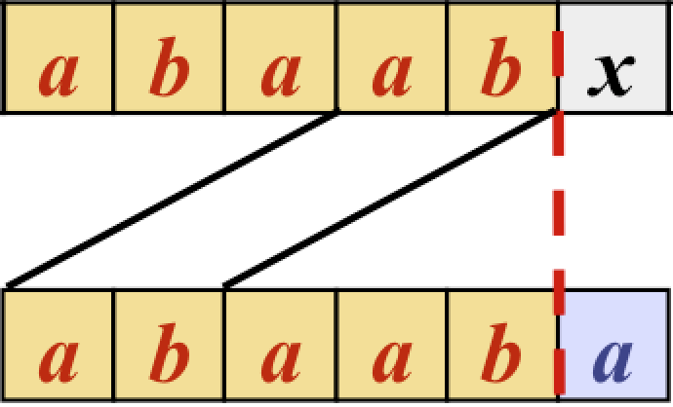
Knuth-Morris-Pratt-Algorithmus (KMP)
Vergleich des Musters im Text von links nach rechts
  Wie im Brute-Force-Ansatz
Bessere Verschiebung des Musters zum Text als bei Brute-Force
  Frage: Falls das Muster an der Stelle j falsifiziert wird, was ist die größtmögliche Verschiebung, um unnötige Vergleiche zu sparen?
  Antwort: Verschiebe um den längsten Präfix von P[0..j-1],
  der ein Suffix von T[i-j..i-1] ist
Wie können solche Präfixe
mit vertretbarem Aufwand bestimmt werden?
i
T
P
j

Slide 11
KMP Fehlerfunktion
T
P
KMP verarbeitet das Muster vor, um Übereinstimmungen zwischen den Präfixen des Musters mit sich selbst zu finden
j = Position der Ungleichheit in P
k = Position vor der Ungleichheit (k = j-1).
Die sog. Fehlerfunktion F(k) ist definiert als die Länge des längsten Präfixes von P[0..k], welcher auch ein Suffix
von T[i-j..i-1] ist
Oder welcher auch ein Suffix von P[0..k] ist!
  Wenn das nicht so wäre, käme man nicht an die Pos. j

Slide 12
Beispiel Fehlerfunktion
j | 1 | 2 | 3 | 4 | 5
k =j-1 | 0 | 1 | 2 | 3 | 4
F(k) | 0 | 0 | 1 | 1 | 2
j: 0 1 2 3 4 5
P:
a
b
a
a
b
a
j=1
T:
j_{new} = 0
F(k) ist die Länge
des längsten Präfix
(j_{new} für j=k+1)
…
a
x
…
j=2
T:
…
a
b
x
…
j_{new} = 0
Das erste a in P braucht bei fortgesetzter Suche nicht überprüft zu werden!
Das erste a in P braucht bei fortgesetzter Suche nicht überprüft zu werden!
Im Code wird F(k)
als ein Feld gespeichert
j=3
T:
…
a
b
a
x
…
j_{new} = 1
j=4
T:
…
a
b
a
a
x
…
j_{new} = 1
j=5
T:
…
a
b
a
a
b
x
…
j_{new} = 2
a und b in P braucht bei fortgesetzter Suche nicht überprüft zu werden!

Slide 13
Beispiel
T:
0 1 2 3 4 5
P:
F(4)=1
0 1 2 3 4 5
F(0)=0
0 1 2 3 4 5
F(3)=0
0 1 2 3 4 5
Kein übereinstim-
mendes Zeichen
i:=i+1
k
0
1
2
3
4
0 1 2 3 4 5
F(k)
0
0
1
0
1

Slide 14
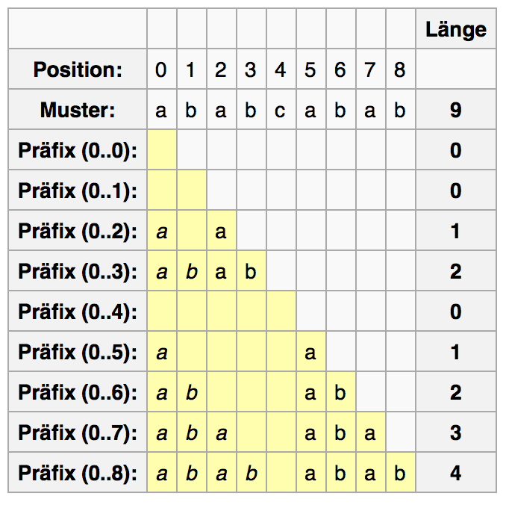
Fehlerfunktion computeF
T
P
function computeF(pattern: String): Array[] of IN
F:= <0,…,0>: Array [0..length(pattern)-1 - 1] of IN
m := length(F)
i := 1; j := 0
while i < m do
if pattern[j] = pattern[i] then
// j+1 Zeichen stimmen überein
F[i] := j + 1
i := i + 1; j := j +1
else if j > 0 then
// j folgt dem übereinstim-
// menden Präfix
j := F[j – 1]
else //keine Übereinstimmung
F[i] := 0
i := i + 1
return F
j i
0 1
0 2
1 3
2 4
0 5
1 6
2 7
3 8
4 9
a
0
1
2
3
4
5
6
7
8
0
2
a b a a b a
F[]

Slide 15
Analyse des Knuth-Morris-Pratt-Algorithmus
Der Algorithmus springt niemals zurück im Text
  Geeignet für Datenströme
Komplexität O(m+n)
Algorithmus wird i.a. langsamer,
wenn das Alphabet größer ist
  Werte der Fehlerfunktion werden tendenziell kleiner
D. E. Knuth, J. H. Morris, V. R. Pratt: Fast Pattern Matching in Strings.
In: SIAM Journal of Computing. 6 (2): 323–350, 1977

Slide 16
Boyer-Moore-Algorithmus
Basiert auf 2 Techniken
  Spiegeltechnik
    Finde P in T durch Rückwärtslaufen durch P, am Ende beginnend
  Zeichensprung:
    Im Falle von Nichtübereinstimmung
    des Textes an der
    i-ten Position (T[i]=x)
    und des Musters an der
    j-ten Position (P[j]≠T[i])
    3 Fälle…
i
T
x
a
j
P
b
a
Robert S. Boyer, J. Strother Moore: A fast string searching algorithm.
In: Communications of the ACM. Bd. 20, Nr. 10, S. 762–772, 1977

Slide 17
Fall 1: P enthält x nur links von j
Bewege P nach rechts, um das letzte Vorkommen von x in P mit T[i] abzugleichen
T
T
?
x
a
x
a
?
i
i_{new}
und
bewege i um
j-last+1 und
j nach rechts, so
dass j am Ende
P
P
x
c
b
a
x
c
b
a
j
j_{new}
x ist
links von j
Es gilt: last+1 ≤ j

Slide 18
Fall 2: P enthält x rechts von j
Bewege P um 1 Zeichen nach T[i+1]
T
T
?
x
a
x
x
a
x
i
i_{new}
und
bewege i um m - j und
j nach rechts, so
dass j am Ende
P
P
c
w
a
x
c
a
x
w
j
j_{new}
x ist
rechts von j
x könnte auch links von j vorkommen
(z.B. c könnte ein x sein)
m = Länge des Musters

Slide 19
Fall 3: Falls Fall 1 und 2 nicht anzuwenden sind (x ist nicht in P enthalten)
Bewege P nach rechts, um P[0] und T[i+1] abzugleichen
T
T
x
a
x
a
?
?
?
i
i_{new}
und
bewege i um
m-0 und
j nach rechts, so
dass j am Ende
P
P
d
c
b
a
d
c
b
a
Kein x in P
j
0
j_{new}
Wenn kein x in P sollte last=-1 sein:
i_{new} = i + m – min(j, last+1)

Slide 20
Beispiel (Boyer-Moore)
T:
P:

Slide 21
Funktion des letzten Vorkommens
Der Boyer-Moore Algorithmus verarbeitet das Muster P und das Alphabet A vor, so dass eine Funktion L des letzten Vorkommens berechnet wird
  L bildet alle Zeichen des Alphabets
  auf ganzzahlige Werte ab
L(x) (mit x ist Zeichen aus A) ist definiert als
  den größten Index i, so dass P[i]=x, oder
  -1, falls solch ein Index nicht existiert
Implementationen
  L ist meist in einem Feld der Größe |A| gespeichert

Slide 22
Beispiel L
P
a
b
a
c
a
b
A = {a, b, c, d}
P = „abacab“
0
1
2
3
4
5
x
a
b
c
d
L(x)
4
5
3
-1
L speichert Indexe von P

Slide 23
Zweites Boyer-Moore-Beispiel
T:
m=6
P:
L(a)=4, j=5
i+=m-min(j, L(a)+1)=1
L(a)=4, j=3
i+=3
L(a)=4, j=5
i+=1
L(a)=4, j=5, i+=1
L(d)=-1, j=5
i+=6
x
a
b
c
d
L(x)
4
5
3
−1

Slide 24
Analyse der Komplexität
Schlechtester Fall
  Beispiel
    T: „aaaaaaaaaa…a“
    P: „baa…a“
  O(m∙n + |Alphabet|)
  Wahrscheinlichkeit hoch für schlechtesten Fall bei kleinem Alphabet
T:
P:

Slide 25
Analyse der Komplexität
Bester Fall
  Immer Fall 3, d.h. P wird jedes Mal um m nach rechts bewegt
  Beispiel
    T: „aaaaaaaa…a“
    P: „bbb…b“
  O(n/m + |A|)
  Wahrscheinlichkeit für besten Fall höher bei großem Alphabet
Durchschnittlicher Fall
  nahe am besten Fall: O(n/m + |A|)
A = Alphabet
Robert S. Boyer, J. Strother Moore: A fast string searching algorithm.
In: Communications of the ACM. Bd. 20, Nr. 10, S. 762–772, 1977

Slide 26
Rabin-Karp-Algorithmus
Idee
  Ermittle eine Hash-Signatur des Musters
  Gehe durch den zu suchenden Text durch und vergleiche die jeweilige Hash-Signatur mit der des Musters
    Mit geeigneten Hash-Funktionen ist es möglich, dass die Hash-Signatur iterativ mit konstantem Aufwand pro zu durchsuchenden Zeichen berechnet wird
    Falls die Hash-Signaturen übereinstimmen, dann überprüfe noch einmal die Teilzeichenketten
Karp, Richard M.; Rabin, Michael O.: „Efficient randomized pattern-matching algorithms“. IBM Journal of Research and Development 31 (2), 249–260, 1987

Slide 27
Hash-Funktion für Rabin-Karp-Algorithmus
Für ein Zeichen
  h(k)=code(k)∙q mit k z.B ASCII-Code des betrachteten Zeichens
  und q eine Primzahl
Für eine Zeichenkette
  h‘(k₁..k_{m}) = h(k₁) + ... + h(k_{m})
Beispiel
  q=5 (in der Praxis sollte allerdings eine möglichst große Primzahl gewählt werden)
  A={1, 2, 3, 4}
  der Einfachheit halber sei hier der Code des Zeichens (der Ziffer) i wiederum i
Berechnung der Hash-Signatur des Musters 1234:
  h‘(1234) = 1∙5 + 2∙5 + 3∙5 +4∙5 = 50

Slide 28
Suche nach der Hash-Signatur
Einmaliges Durchlaufen des zu durchsuchenden Textes und Vergleich der aktualisierten Hash-Signatur mit Hash-Signatur des Musters
Hash-Signatur kann iterativ gebildet werden:
h‘(k₂..k_{m} k_{m+1})=h‘(k₁ k₂ ... k_{m}) – k₁∙q + k_{m+1}∙q
= h‘(k₁ k₂ ... k_{m}) + (k_{m+1} – k₁) ∙ q
Man beachte: Konstanter Aufwand pro Zeichen

Slide 29







Beispiel: Suche nach der Hash-Signatur
$$1 3 4 2 3 2 1 2 3 4$$
Muster 1234
q:=5
h(1234) = 50
$50$, aber ungleich Muster
$$50+(3−1)×5=60$$
$$60+(2−3)×5=55$$
$$55+(1−4)×5=40$$
$$40+(2−2)×5=40$$
$$40+(3−3)×5=40$$
$40+(4−2)×5=50$ und Muster gefunden!

Slide 30
Komplexitätsanalyse Rabin-Karp-Algorithmus
Ermittle die Hash-Signatur des Musters: O(m)
Gehe durch den zu suchenden Text durch und vergleiche die jeweilige Hash-Signatur mit der des Musters
  Best (und Average) Case: O(n)
    Hash-Signaturen stimmen nur bei einem Treffer überein
  Worst Case: O(n ∙ m)
    Hash-Signaturen stimmen immer überein, auch bei keinem Treffer
  Insgesamt O(n + m) im Best/Average Case
  und O(n ∙ m) im schlimmsten Fall
Karp, Richard M.; Rabin, Michael O.: „Efficient randomized pattern-matching algorithms“. IBM Journal of Research and Development 31 (2), 249–260, 1987

Slide 31
Zusammenfassung
Textsuche
  Brute-Force
  Knuth-Morris-Pratt
  Boyer-Moore
  Rabin-Karp

Slide 32
Acknowledgements
Präsentationen im nachfolgenden Teil sind entnommen
aus dem Material zur Vorlesung Indexierung und Suchen von Tobias Scheffer, Univ. Potsdam

Slide 33
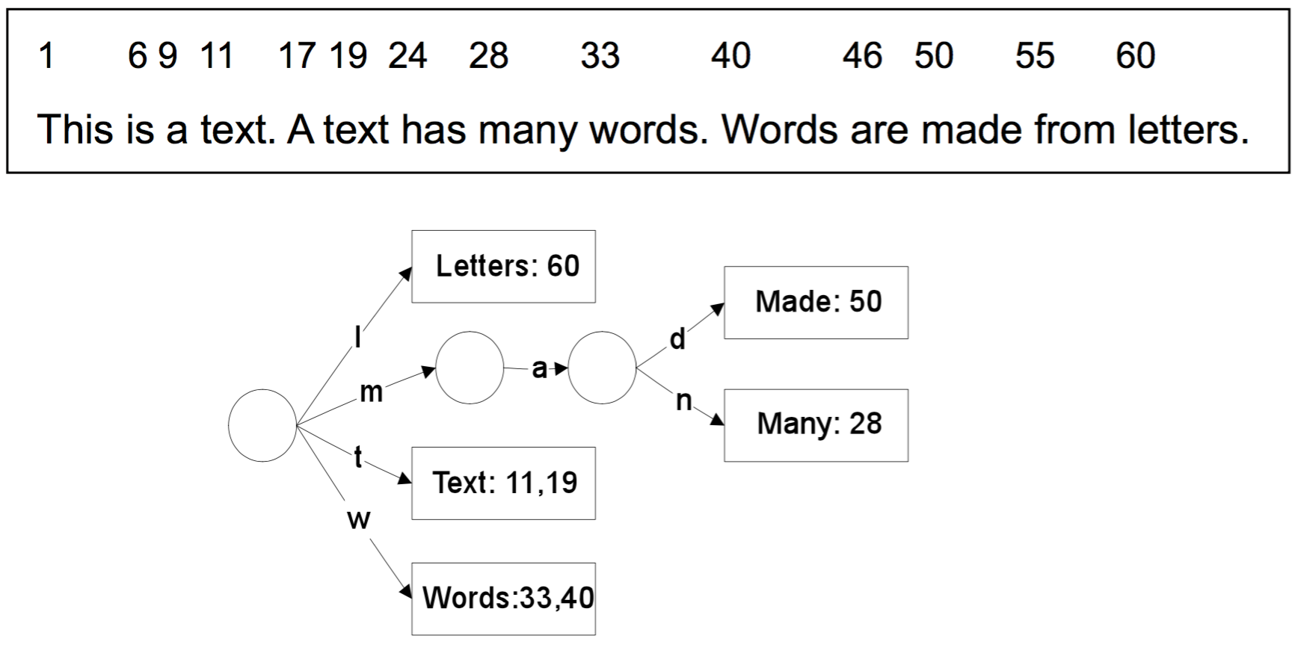
Indexstrukturen für eindimensionale Daten
Wiederholung: Tries
Ausschließen von Füllwörtern/“Stop-Wörtern“…

Slide 34
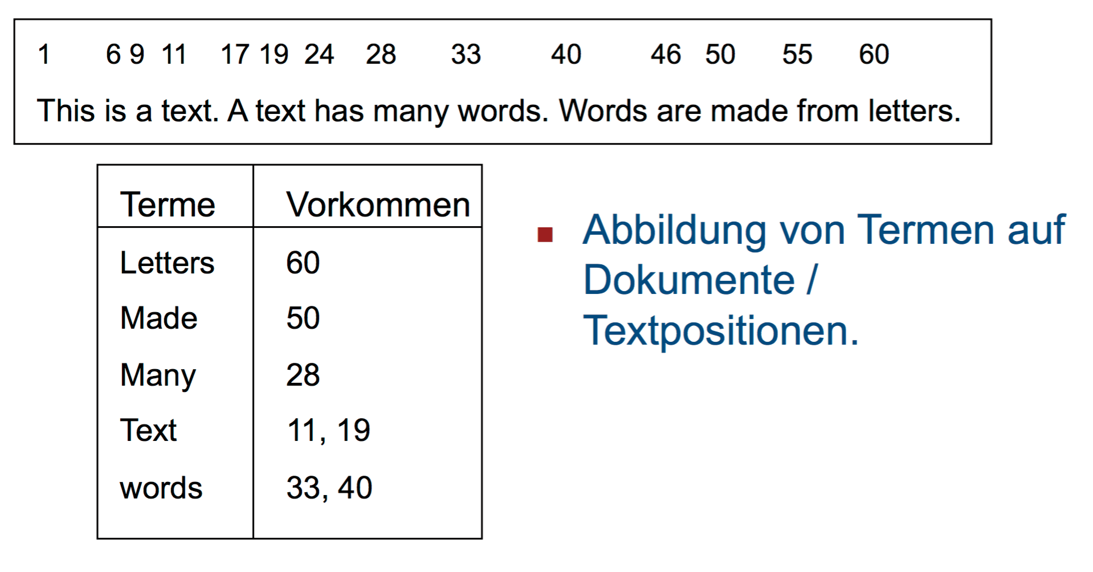
Indexstrukturen für eindimensionale Daten
Invertierter Index
Realisierung des Index:
Hashtabelle

Slide 35
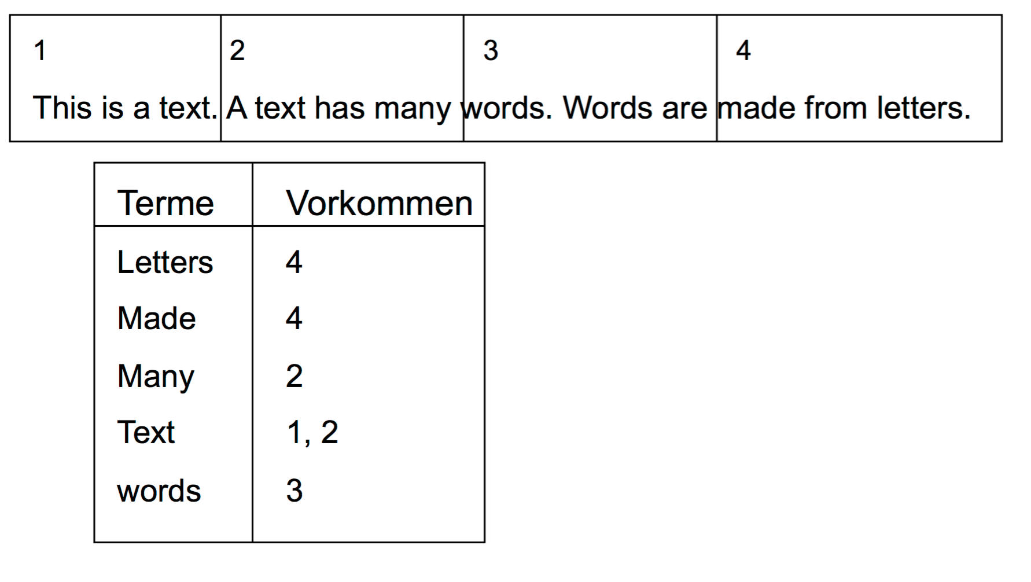
Invertierter Index mit Blockadressierung
Innerhalb eines Blocks
kann dann ein
Zeichenkettenabgleich
realisiert werden
(KMP, BM, RK, …)

Slide 36
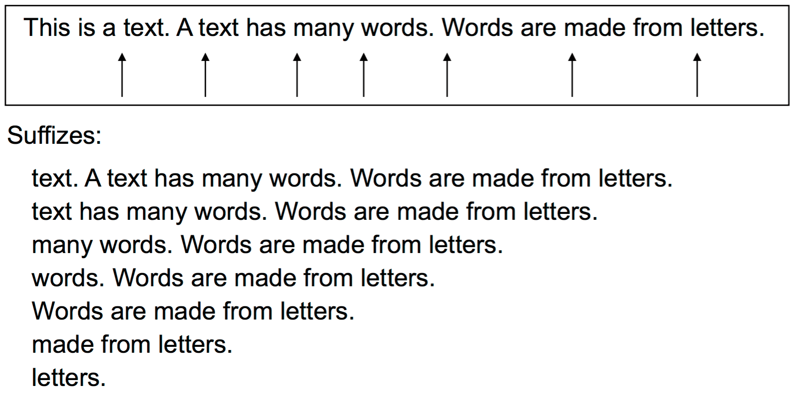
Suffix-Bäume
Indexpunkte können Wortanfänge oder alle Zeichenkettenpositionen sein.
Text ab Position: Suffix.
Suffixe:

Slide 37
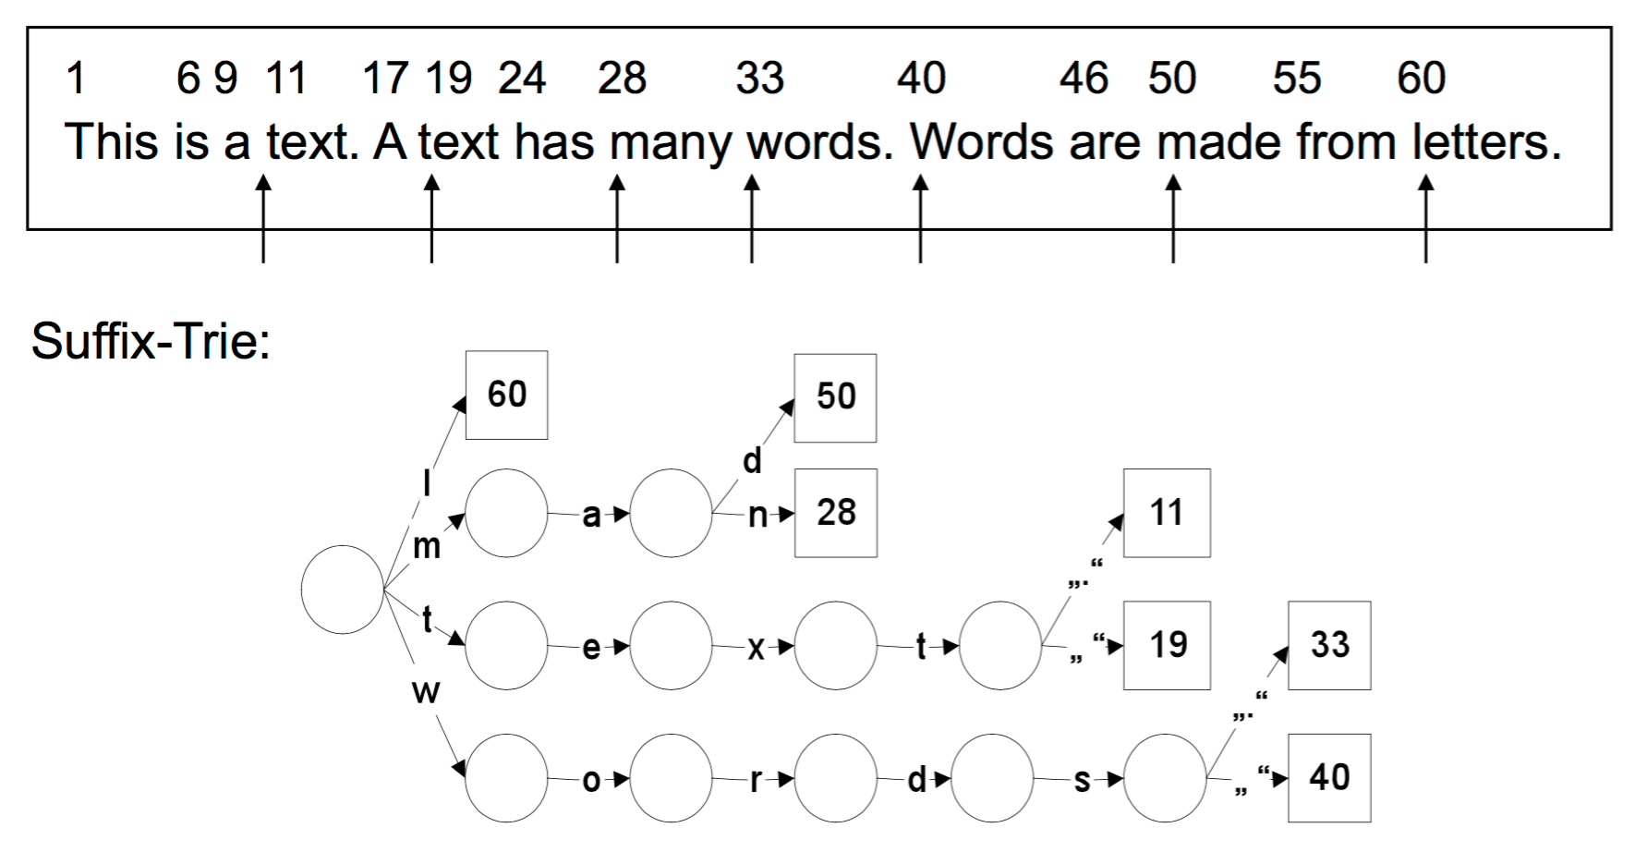
Suffix-Tries
Aufbau eines Suffix-Tries:
Für alle Indexpunkte:
  Füge Suffix ab Indexpunkt in den Trie ein.

Slide 38
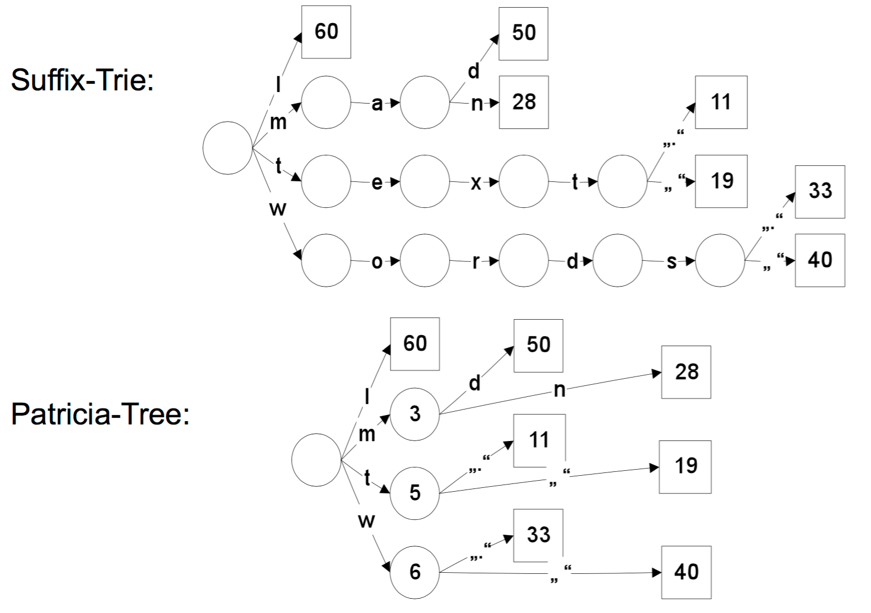
Patricia-Tries
Ersetze interne Knoten mit nur einer ausgehenden Kante durch „Überleseknoten“, beschrifte sie mit der nächsten zu beachtenden Textposition.
PATRICIA-Trie
mit Überleseknoten

Slide 39
Suche im Suffix-Baum
Eingabe: Suchzeichenkette, Wurzelknoten.
Wiederhole
  Wenn Terminalknoten, liefere Position zurück, überprüfe, ob Suchzeichenkette an dieser Position steht.
  Wenn „Überleseknoten“, spring bis zur angegebenen Textposition weiter.
  Folge der Kante, die den Buchstaben an der aktuellen Position akzeptiert.

Slide 40
Suffix-Bäume
Konstruktion: O(Länge des Textes).
Algorithmus funktioniert schlecht, wenn die Struktur nicht in den Hauptspeicher passt.
Problem: Speicherstruktur wird ziemlich groß, ca. 120-240% der Textsammlung, selbst wenn nur Wortanfänge (Längenbegrenzung) indexiert werden.
Suffix-Felder (Arrays): kompaktere Speicherung.

Slide 41
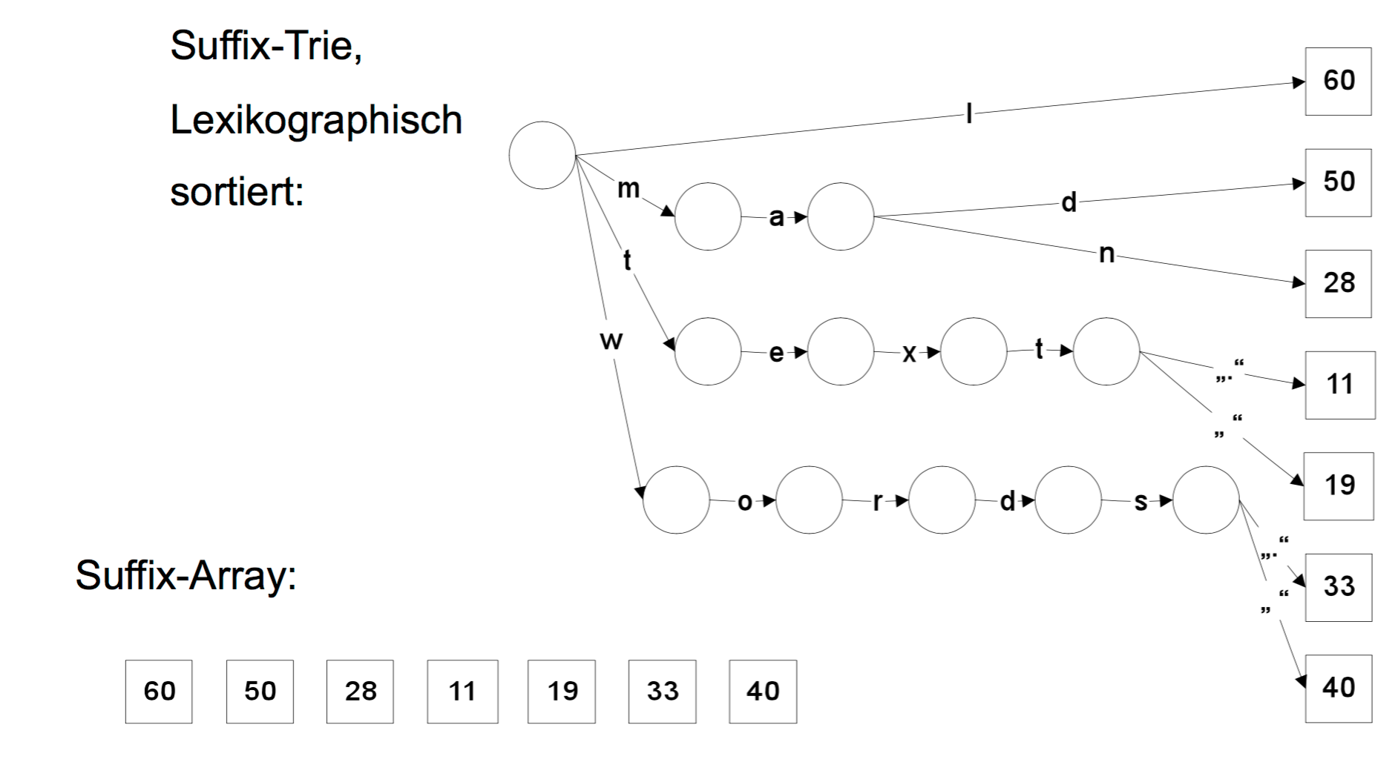
Suffix-Felder (Aufbau naiv)
Suffix-Trie in lexikographische Reihenfolge bringen.
Suffix-Feld= Folge der Indexpositionen.

Slide 42
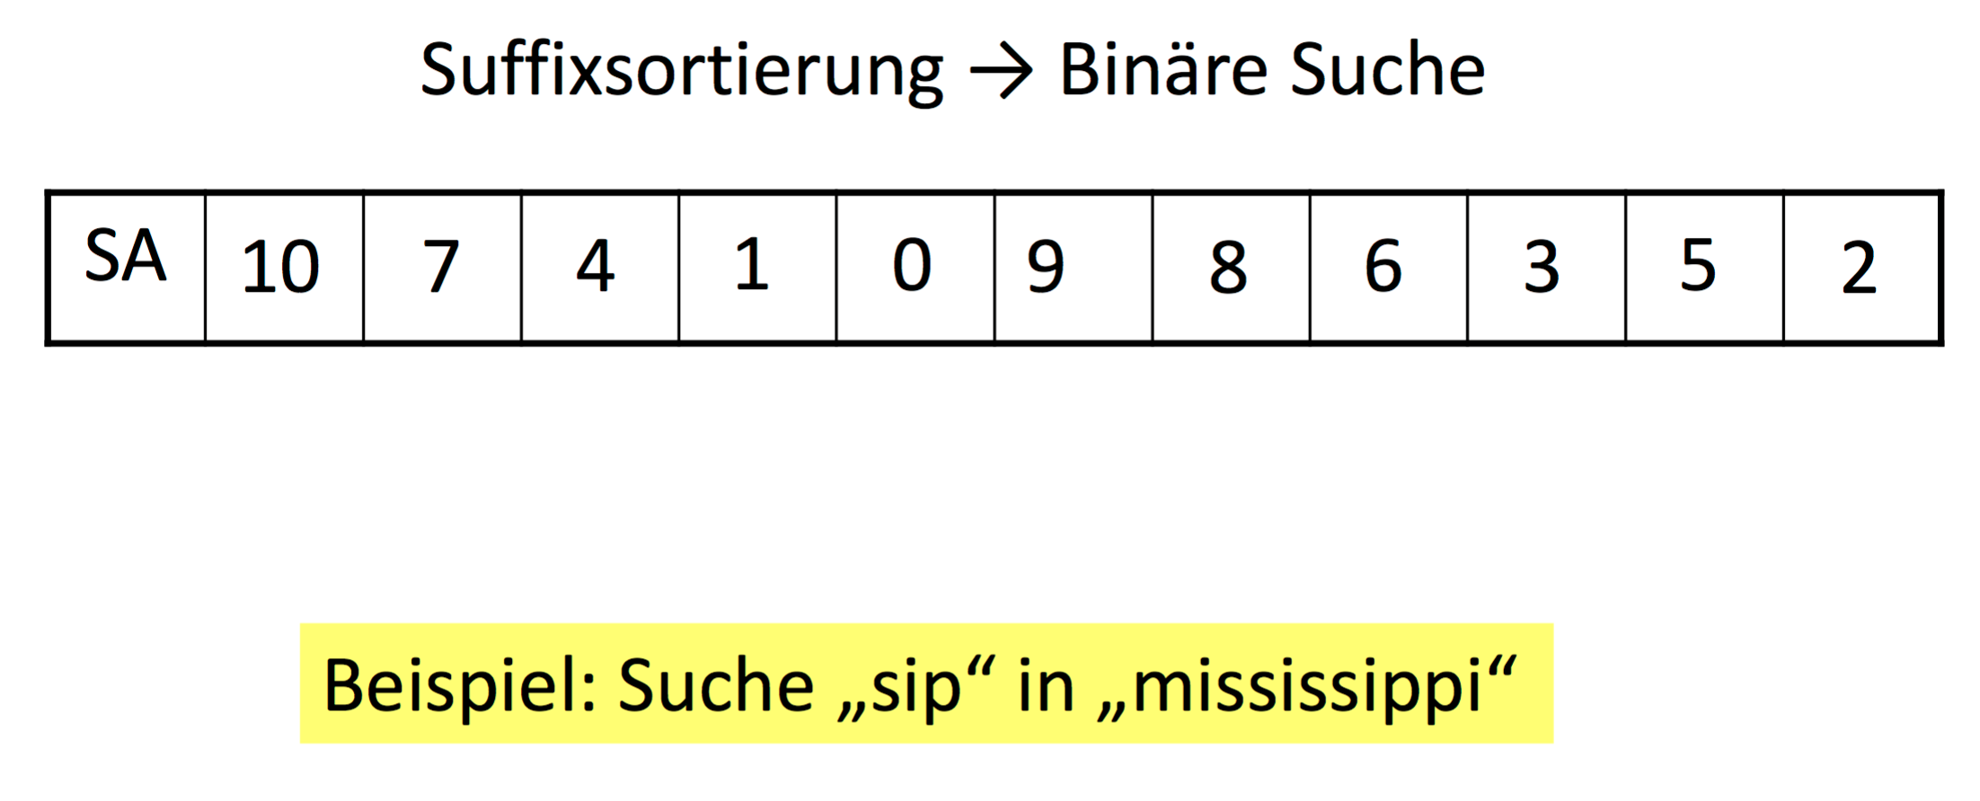
Beispiel
1 2 3 4 5 6 7 8 9 10 11
lenght(SA) = 11
U. Manber and G.W. Myers "Suffix arrays: A new method for on-line string searches". In Proceedings of the 1st ACM-SIAM Symposium on Discrete Algorithms, 1990
Beispiel von Karsten Klein, Uni Dortmund, Vorlesung Algorithmen und Datenstrukturen

Slide 43
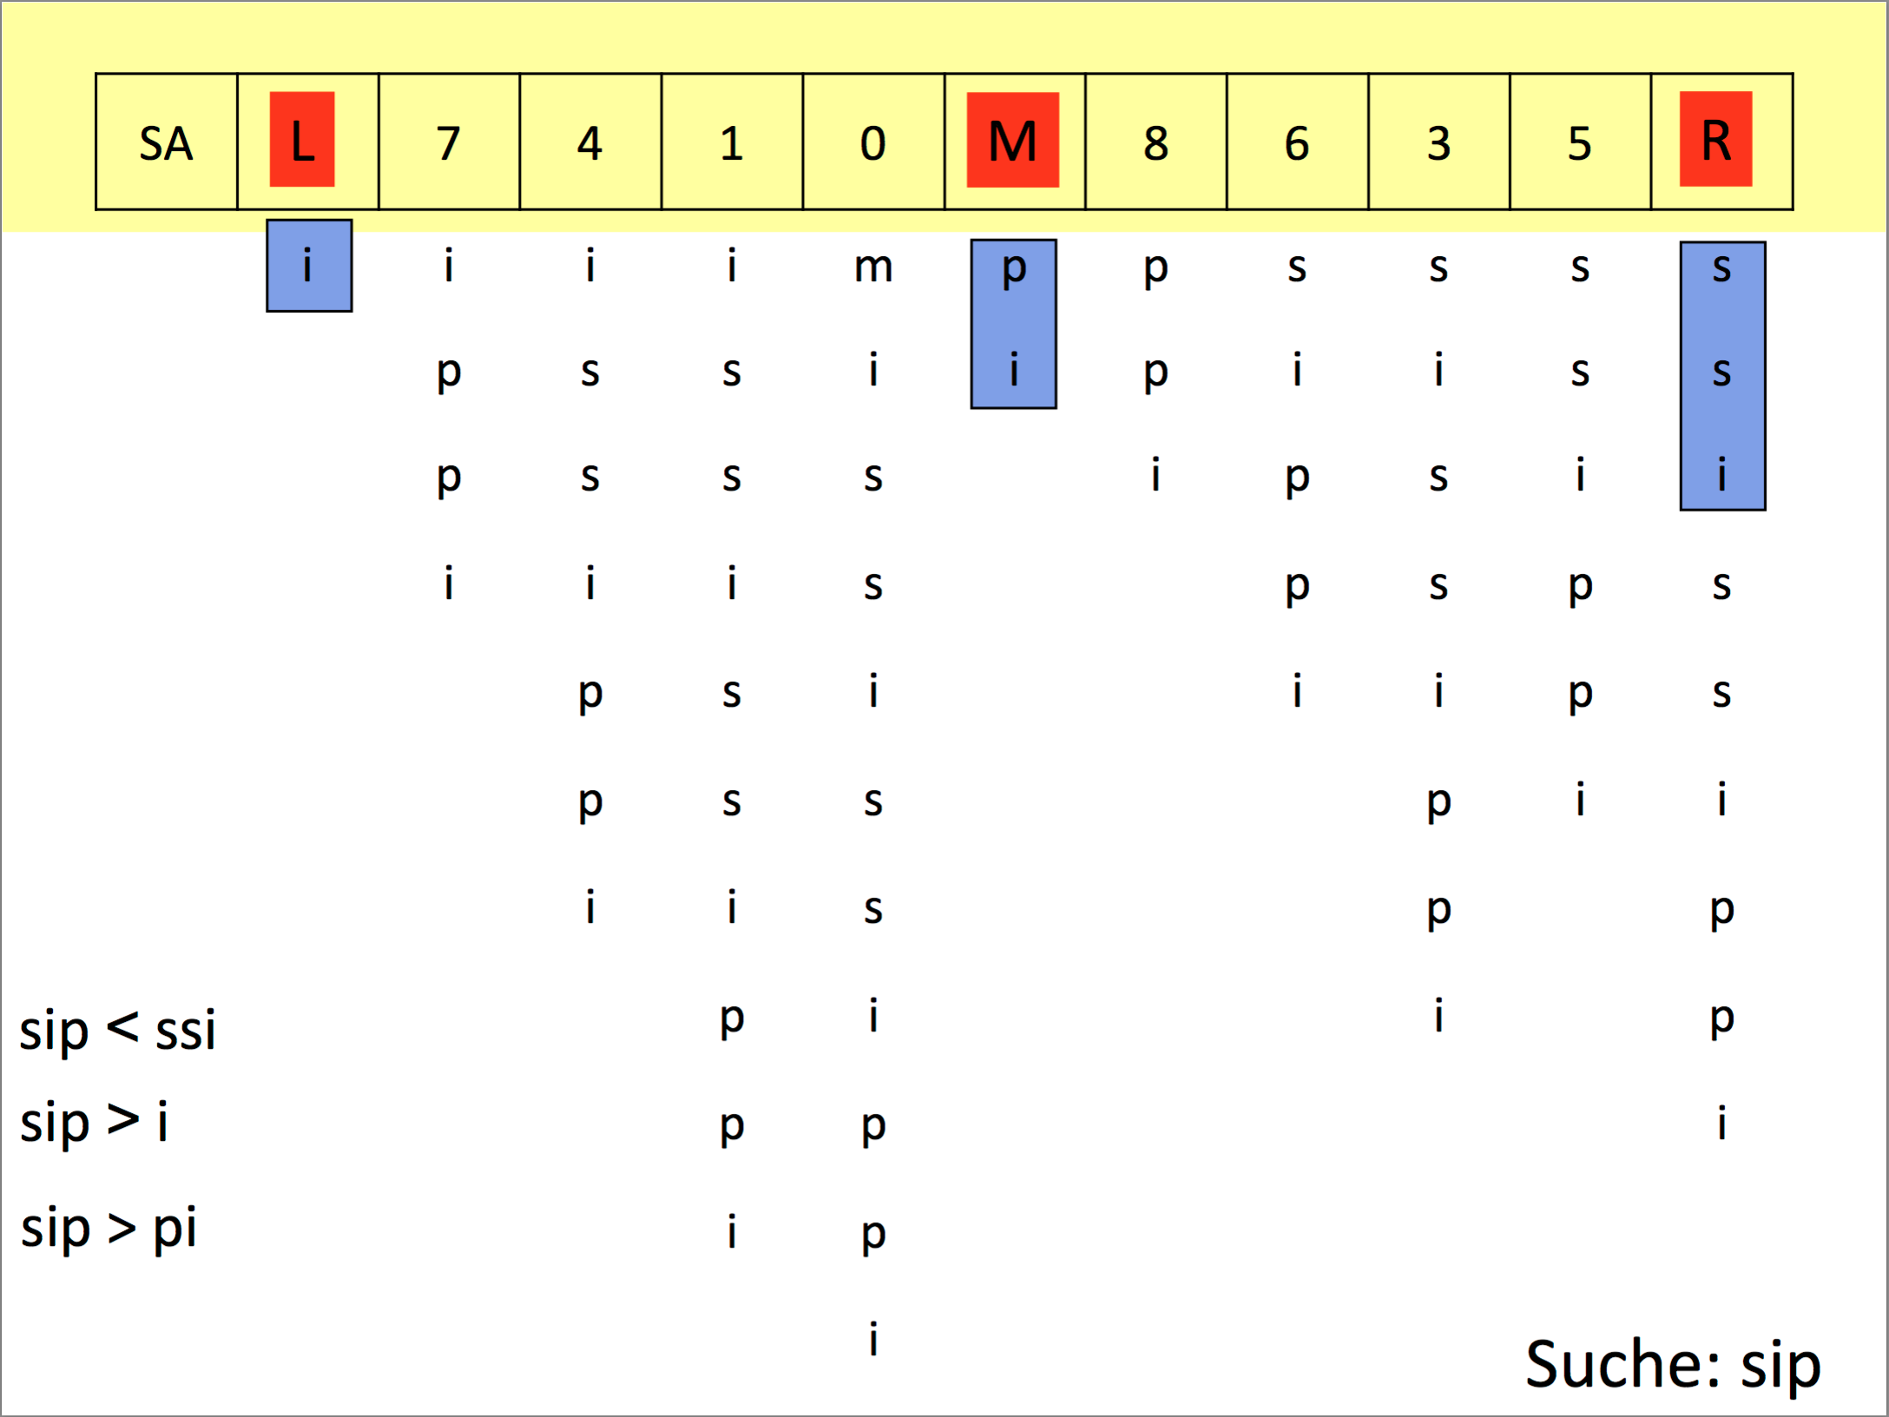

Slide 44
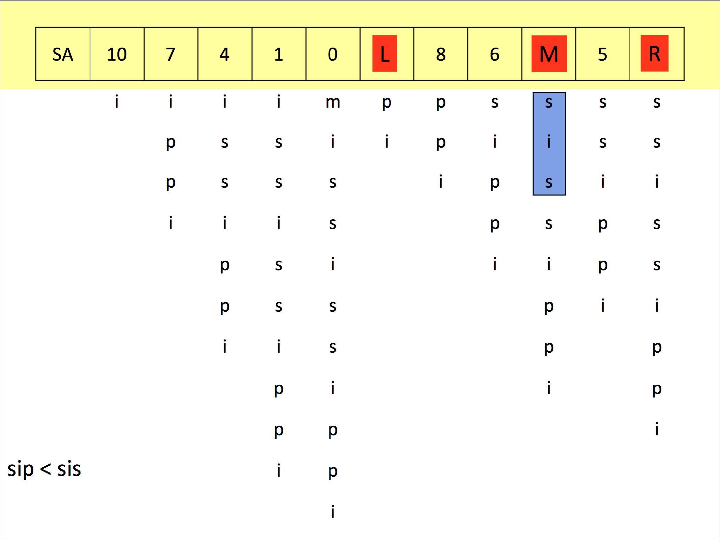

Slide 45
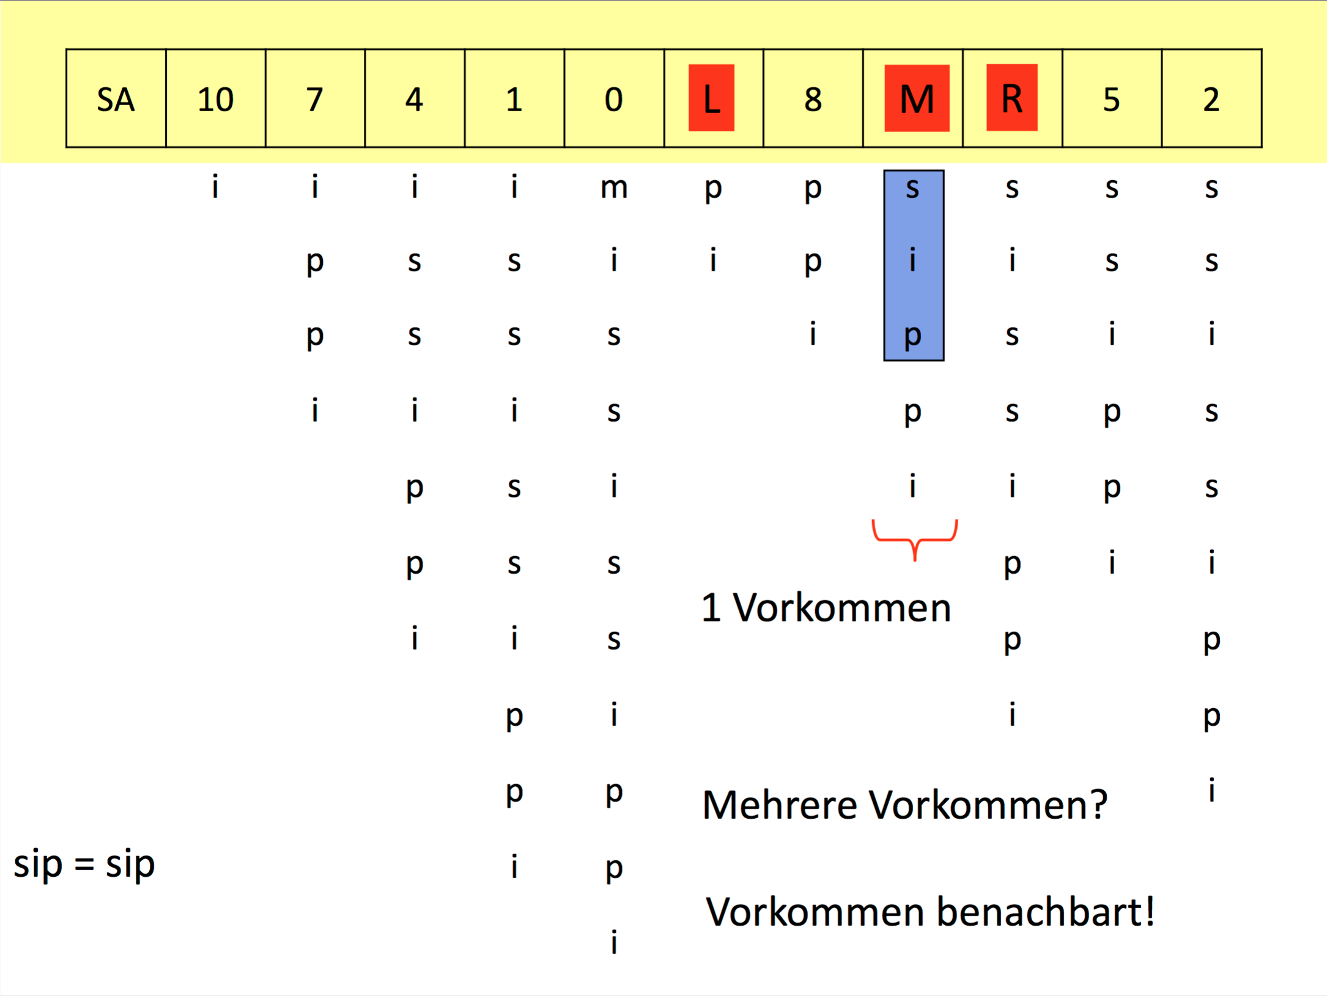

Slide 46
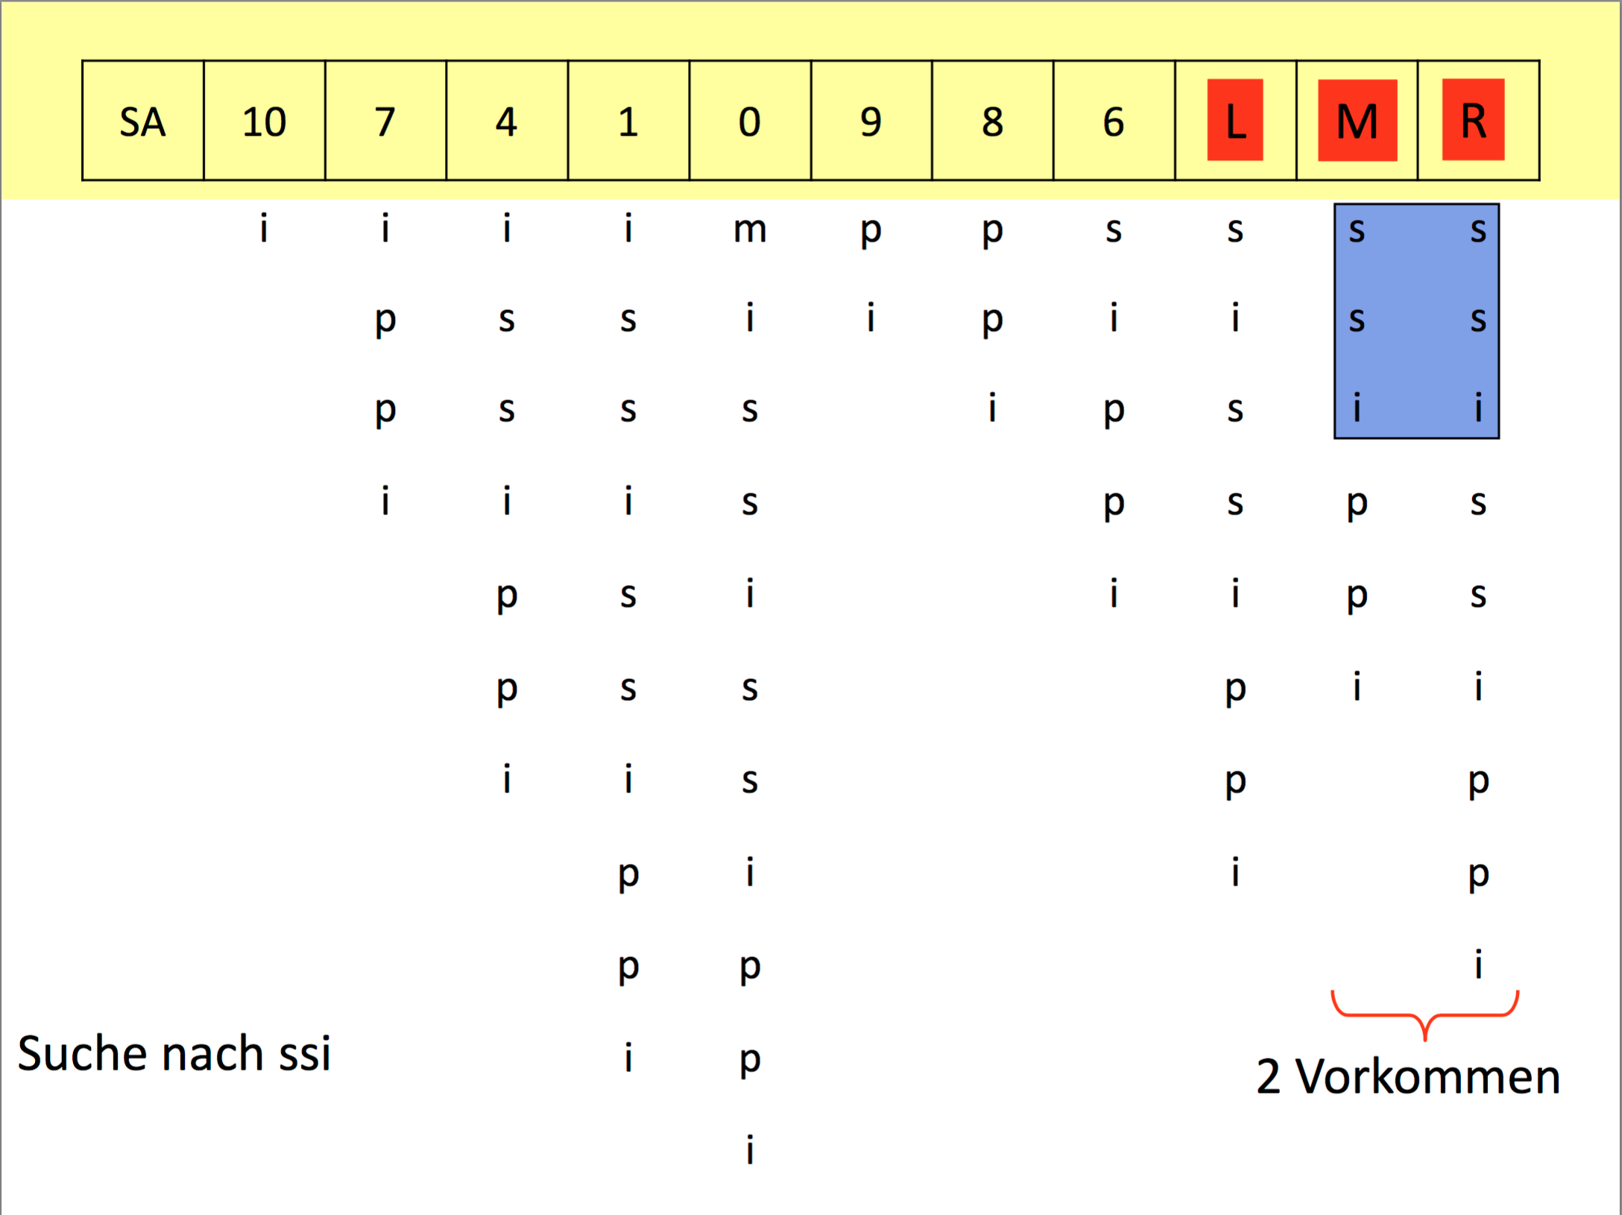

Slide 47
Analyse der Aufwände: Zeitbedarf
Suffix-Bäume: O(Länge der Suchzeichenkette)
Suffix-Felder: O(log(Länge der Textsammlung))

Slide 48
Aufbau von Suffix-Feldern
Ukkonens Algorithmus (1995, Hauptspeicher)
  O(n) für den Aufbau von Suffix-Bäumen
  Traversierung durch Suffix-Baum und Transformation zu Suffix-Feld in O(n)
Später: Datenbank-basierte Verfahren (ab 2001)
z.B. für Bioinformatik-Anwendungen
Weiner, Peter (1973). Linear pattern matching algorithms, 14th Annual Symposium on Switching and Automata Theory, pp. 1–11, 1973
McCreight, Edward Meyers, A Space-Economical Suffix Tree Construction Algorithm". Journal of the ACM 23 (2): 262–272, 1976
Ukkonen, E., On-line construction of suffix trees, Algorithmica 14 (3): 249–260, 1995
Hunt, E., Atkinson, M. and Irving, R. W. "A Database Index to Large Biological Sequences". VLDB 2001
Tata, Hankins, Patel: „Practical Suffix Tree Construction“, VLDB 2004

Slide 49
Approximativer Zeichenkettenabgleich
Editierabstand (auch Levenshtein-Distanz genannt) von 2 Zeichenketten als Ähnlichkeitsmaß
  minimale Anzahl von Einfüge-, Lösch- und Ersetz-Operationen, um eine in eine andere (gegebene) Zeichenkette umzuwandeln
  Bsp für Editierabstand 3:
  Algo ersetze l durch u
  → Augo ersetze g durch D
  → AuDo lösche o
  → AuD

Slide 50
Approximativer Zeichenkettenabgleich
Suche in y Unterzeichenketten, die Editierabstand von höchstens k von x haben
  Effizient in Suffix-Tries möglich
    „Grobe“ Idee:
    Falls Editierabstand ab einer Teilzeichenkette „immer“ >k ist, dann beende die Suche dort
Bsp.: Suffix-Trie von „mississippi“ , Suche nach suppe mit k≤2:
ppi
ssi
ppi
ssippi
Abbruch wegen #Edits > 2
i
mississippi
p
s
i
ppi
ssippi
Berechnungen für
gemeinsame
Präfixe nur einmal!
pi
i
si
ppi
ssippi
H. Shang and T. H. Merrettal. "Tries for approximate string matching."
IEEE TKDE 8.4: 540-547, 1996.

Slide 51
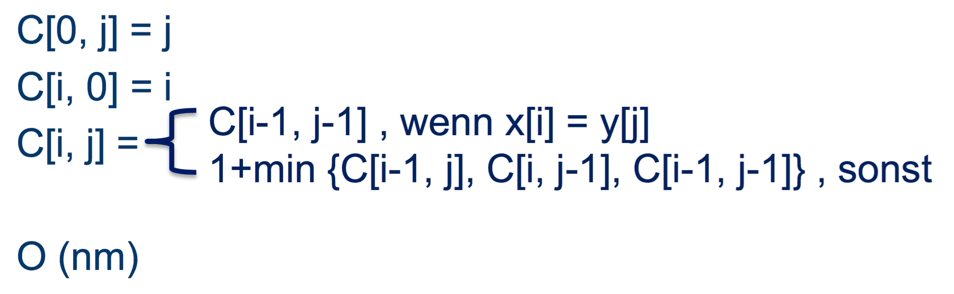
Approximativer Zeichenkettenabgleich
Dynamische Programmierung zum Bestimmen des Edit-Abstandes zweier Zeichenketten
  Berechnung von C[0...m, 0...n]; C[i,j] = minimale # Fehler beim Abgleich von x[1...i] mit y[1...j]
Buchstabe stimmt überein!
Buchstabe hinzufügen löschen ersetzen

Slide 52
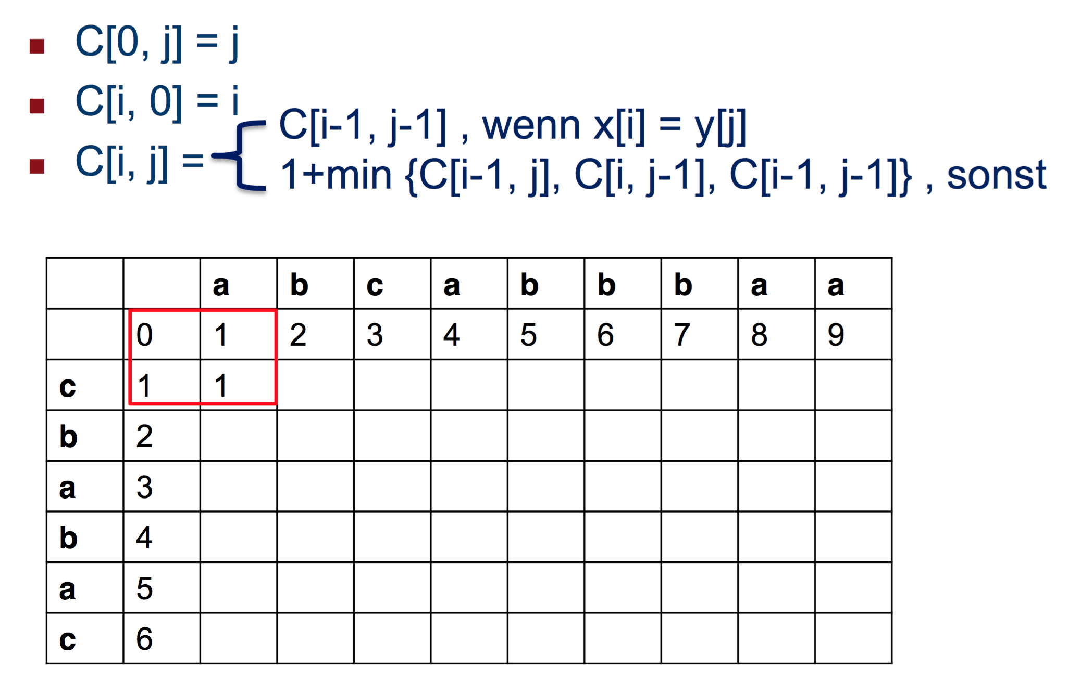
Beispiel
Buchstabe stimmt überein!
Buchstabe: hinzufügen löschen ersetzen
j
i

Slide 53
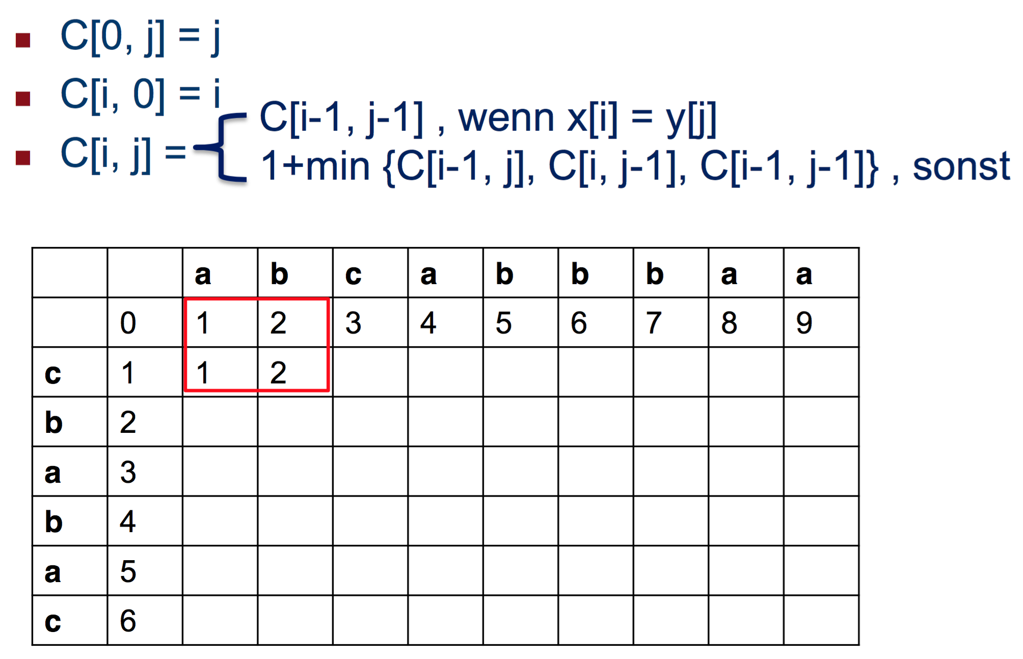
Beispiel
Buchstabe stimmt überein!
Buchstabe: hinzufügen löschen ersetzen
j
i

Slide 54
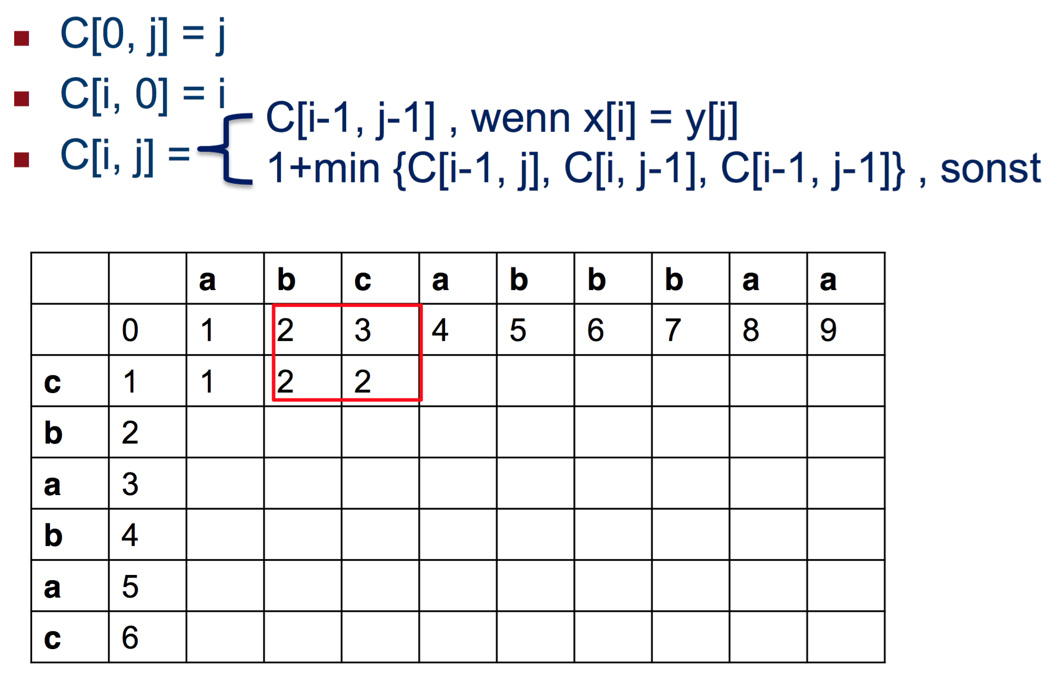
Beispiel
Buchstabe stimmt überein!
Buchstabe: hinzufügen löschen ersetzen
j
i

Slide 55
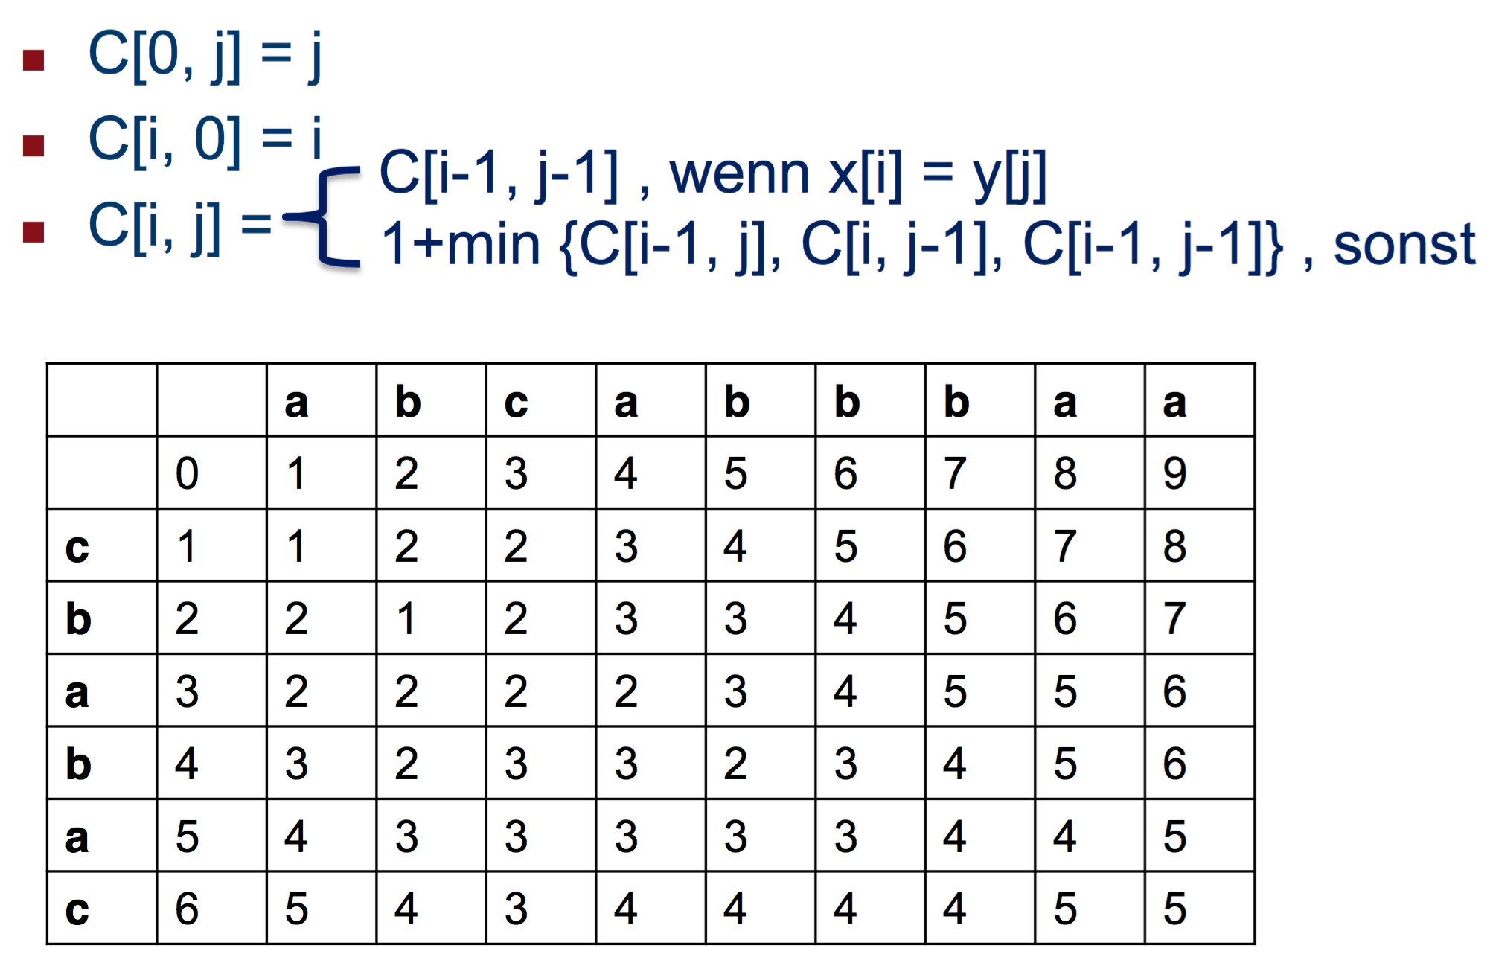
Beispiel
Buchstabe stimmt überein!
Buchstabe: hinzufügen löschen ersetzen
j
i

Slide 56
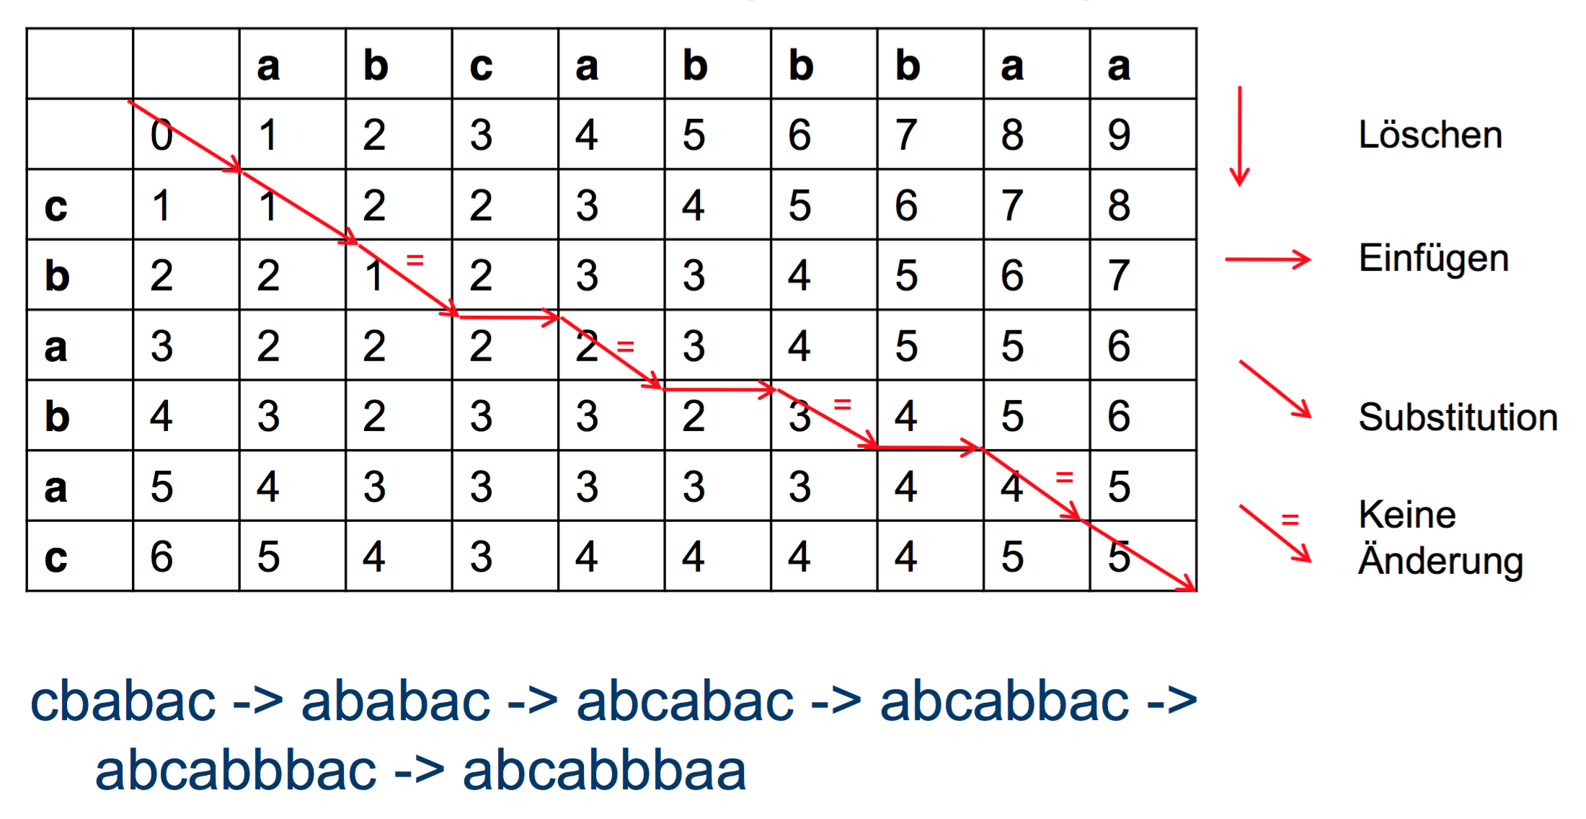
Beispiel
j
i

Slide 57
Editierabstand immer >k, falls ganze Spalte>k
j
i
Ganze Spalte >2
=> Abbruch falls k≤2 gefordert!
(Vgl. Approx.-suche in Trie)
Nicht jede Zelle der Matrix braucht berechnet zu werden (→Performanzsteigerung)
Wang, Jiannan, Jianhua Feng, and Guoliang Li. "Trie-join: Efficient trie-based string similarity joins with edit-distance constraints." VLDB 2010

Slide 58
Zusammenfassung
Exakte Zeichenkettensuche
  Knuth-Morris-Pratt
  Boyer-Moore
  Rabin-Karp
Suffix-Tries
Suffix-Bäume
Approximativer Zeichenkettenabgleich
  Levenshtein-Distanz
  Suchraumbeschneidung im Suffix-Trie
  Dynamische Programmierung

